Slide 1
Zvláštnosti chorob ve stáří
,,Stárnutí je otrava, ale je to jediný způsob, jak se dožít vysokého věku.“
(G. B. Shaw)

Slide 2
Zvláštnosti chorob ve stáří - epidemiologie
Charakter nemocnosti – ↑ celková morbidita, ↑ výskyt chronických a degenerativních onemocnění, ↑ incidence akutních zhoršení a dekompenzací, včetně hospitalizací. Riziko přechodu do chronicity a vysoký invalidizující potenciál nemocí, významná sociální komponenta.
Nejčastější choroby vyššího věku -
Kardiovaskulární choroby (všechny formy ICHS, hypertenze, ikty).
Nemoci pohybového aparátu (osteoporóza, artróza).
Metabolická onemocnění (diabetes mellitus).
Gastrointestinální a respirační onemocnění.

Slide 3
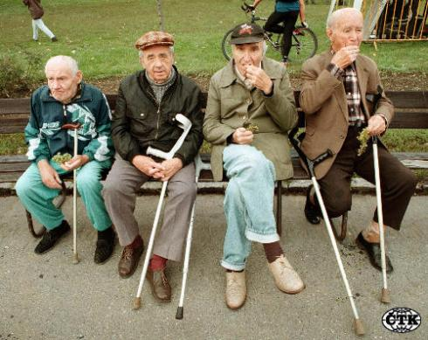
Geriatrická deriorace
Deteriorace = zhoršení, oslabení, úbytek

Slide 4
Geriatrická deteriorace
Jde o věkově podmíněné, v průběhu stáří manifestující se změny, které jsou multikauzální.
progreduje s věkem
vykazuje výraznou individuální variabilitu
je podstatou geriatrické křehkosti
postihuje současně více orgánů a systémů
nemusí, ale může způsobit závažnou disabilitu
má výrazný genderový (rozdíl mezi muži a ženami) aspekt
postihuje výrazněji funkci dolních končetin
je částečně ovlivnitelná a reverzibilní

Slide 5
Geriatrická deteriorace
Multikauzální faktory geriatrické deteriorace jsou:
genetické dispozice
involuční změny morfologické a funkční
projevy a důsledky chorob a úrazů
nevhodná výživa
účinky alkoholu, kouření a jiných návykových látek včetně nežádoucích účinků léků
nevhodný životní styl
psychické faktory
vlivy prostředí

Slide 6
Geriatrická deteriorace
Důsledkem geriatrické deteriorace je
geriatrická křehkost >> (z angl. fraility).
S involucí související multikauzálně podmíněná a
progresivně se zhoršující nízká úroveň zdraví
s přibývajícími multisystémovými funkčními deficity:
celkovým zhoršováním stavu s narůstající disabilitou,
narůstajícím rizikem opakovaných dekompenzací zdravotního nebo funkčního stavu,
typických geriatrických komplikací,
potřeby zdravotní péče a její geriatrické modifikace,
ztráty soběstačnosti,
institucionalizace péče a úmrtí.

Slide 7
Geriatrická křehkost
Etiopatogeneze (soubor příčin a mechanizmů) geriatrické křehkosti.
genetické dispozice
involuční změny morfologické i funkční
multimorbidita, funkčně významné důsledky a projevy chorob
nežádoucí účinky léků
důsledky pohybové inaktivity
kognitivní deficit a deprese
psychosomatická dekompenzace a maladaptace
vnější vlivy fyzikální i sociální

Slide 8
Geriatrická křehkost
Zvláštní význam některých faktorů
záněty
produkce a eliminace volných radikálů
zvýšená koncentrace homocysteinu (↑ koncentrace homocysteinu se považuje za významný faktor urychlující aterosklerózu a trombotické stavy, zejm. při současné poruše krevních tuků)
inzulinová rezistence
anorexie (nechutenství), malnutrice
sarkopenie (svalová atrofie a slabost)
zhoršující se výkonnost DK
dysfunkce autonomního nervového systému
mizení spontaneity, úzkost, apatie

Slide 9
Geriatrická křehkost
Zvláštní význam některých faktorů
hormonální deficit
chronická bolest, chronický stres
sedavý způsob života s nízkou pohybovou aktivitou
anémie

Slide 10
Geriatrická křehkost – klinický obraz
Dlouhodobý progresivní pokles zdatnosti, odolnosti
a adaptability s přibýváním deficitů:
únava při běžných denních činnostech
ubývající spontaneita a variabilita (pohybová, stravovací a programová)
omezení pohybových aktivit, hypomobilita
psychomotorické zpomalení
dekondice
úbytek svalové hmoty a síly
klesající tolerance tělesné i psychické zátěže

Slide 11
Geriatrická deteriorace – klinický obraz
instabilita s pády
dyskoordinace pohybu
změna tělesného postoje
nechutenství, hubnutí, malnutrice
senzorické deficity
poruchy paměti a kognitivní deficit
apatie a hypobulie (porucha schopnosti jednat cílevědomě a uvědoměle, nedostatek pevné vůle)
imunodeficit s recidivujícími infekty
chronická bolest

Slide 12
Geriatrická křehkost - diagnostika
Přítomnost 3 z 5 základních znaků :
hubnutí, nechtěný úbytek tělesné hmotnosti o 4,5 a více kg/rok
subjektivně vnímaná únava, vyčerpanost
svalová slabost, nízká hodnota síly stisku ruky
pomalá chůze
nízká úroveň pohybové aktivity

Slide 13
Geriatrická křehkost – pokročilé fáze
imobilita
inkontinence
delirantní stavy
apatie
ireverzibilní zhoršování nutričního stavu

Slide 14
Geriatrická křehkost – základní preventivní opatření
depistáž (cílené vyhledávání křehkých geriatrických nemocných)
dostatečný příjem kvalitní potravy jako prevence malnutrice a nutričních deficitů
pohybová aktivita
ovlivňování muskuloskeletální bolesti
odporový trénink, fyzioterapie, posilování stability
prevence aterosklerózy
pravidelné hodnocení funkčního stavu
motivační a psychoterapeutická podpora

Slide 15
Stařecká křehkost – současný koncept
Porucha funkce orgánů
funkce svalstva
pevnost kostí
kloubní pohyblivost
kardiovaskulární výkonnost
funkce CNS
Snížení celkové tělesné i duševní výkonnosti
snížená síla, rychlost a vytrvalost
Zhoršená schopnost udržet homeostázu vnitřního prostředí
Porucha mobility a rovnováhy
Zvýšení rizika
pádů, fraktur, imobility a nesoběstačnosti
akutní dekompenzace a hospitalizace
dlouhodobé ústavní péče

Slide 16
Zvláštnosti chorob ve stáří
Nemocného ve stáří je třeba chápat mnohem významněji než u mladší populace jako
bio-psycho-sociální jednotku.
Vzájemná podmíněnost zdraví a sociální situace
Každá změna zdravotního stavu seniora významně ovlivní sociální situaci a sociální vztahy.
A naopak změny v sociální sféře mohou podmiňovat zhoršení zdravotního stavu.
Pro stáří platí neoddělitelnost zdravotní a sociální péče.

Slide 17
Zvláštnosti chorob ve stáří
Choroby ve stáří jsou typické tím, že probíhají atypicky.
Atypický obraz chorob, atypická symptomatologie
platí klinická zkušenost: „diagnóza bývá snadná, pokud na ni pomyslíme“
při nerozpoznání projevů chorob bývají následky závažnější » funkční rezervy, adaptabilita a terapeutické možnosti jsou omezenější
staří lidé skrývají obtíže, praktický lékař mnohdy nezjistí ani polovinu aktuálně přítomných diagnóz

Slide 18
Zvláštnosti chorob ve stáří
Polymorbidita, multimorbidita, také polypatie
(patie = choroba); koprevalence (prevalence = převaha)
Přítomnost více chorob (latentních i manifestních) bez příčinné souvislosti nebo se choroby navzájem podmiňují, klinický obraz chorob se překrývá či potencuje.
Ve vztahu k chorobě, která v danou chvíli dominuje, jde o komorbiditu.
S věkem narůstá počet chronických chorob, ve věku nad 80 let má 80 % pacientů více než jednu chronickou chorobu.
Polymorbidita mj. znamená, že geriatričtí pacienti zasahují mnoho medicínských oborů.
Notes:
Jjjj

Slide 19
Zvláštnosti chorob ve stáří
Mikrosymtomatologie =
minimální příznaky přítomnosti choroby
Příklady:
uroinfekce i závažného charakteru se může projevit pouze subfebriliemi,
IM pouze pocitem tíhy na hrudi nebo dušností. U zánětů chybí charakteristické rysy (rubor, calor, dolor, tumor, functio laesa), může chybět leukocytóza.
nevýznamné klinické příznaky, kdy ani závažné akutní choroby nemají dramatický průběh
nenápadnost či chybění bolesti, zvláště viscerální
afebrilní či subfebrilní průběh zánětlivých onemocnění
chybění obranného svalového napětí
chybění tachykardie
chybění dysurie aj.

Slide 20
Zvláštnosti chorob ve stáří
Monosymptomatologie =
vyjádření jen jednoho TYPICKÉHO příznaku choroby
oproti mladé populaci.
Oligosymptomatologie =
vyjádření jen několika málo TYPICKÝCH příznaků choroby
oproti mladé populaci.
Příklady:
pneumonie bez výrazné teploty, jen ztížení dech.
cystitida bez výraznějších potíží jen častější močení
hypotyreóza pouze vyjádřena zácpou atd.

Slide 21
Zvláštnosti chorob ve stáří
Dominance nespecifických projevů
diagnosticky nepřínosné či zavádějící projevy nemocnosti (únava, neprospívání, zhoršení chronických funkčních deficitů aj.)
mění se i spektrum příznaků v pokročilých stádiích chronických chorob

Slide 22
Zvláštnosti chorob ve stáří
Příznak (fenomén) ledovce =
zjevná symptomatologie je pouze malou částí toho, co
se ve skutečnosti děje.
Příklady:
dušnost jako jediný příznak IM
zmatenost jako jediný příznak srdečního selhání, náhlé příhody břišní (ovlivnění činnosti CNS produkty zánětu) apod.

Slide 23
Zvláštnosti chorob ve stáří
Kaskádový, dominový efekt
onemocnění dekompenzuje současně či postupně přidružená onemocnění a jednotlivé systémy organismu
dochází k řetězení příznaků (pneumonie, srdeční selhání, dekubitální sepse

Slide 24
Zvláštnosti chorob ve stáří
Polypragmázie
narůstá počet ordinovaných léků
nárůst lékových interakcí
klesá compliance seniora (ochota dodržovat léčebná opatření)
Užívání mnoha léků může:
zastírat patognomické (charakteristické) příznaky
navozovat nežádoucí účinky
ovládat klinický obraz

Slide 25
Zvláštnosti chorob ve stáří
Vzdálené příznaky, ,,naříkání nevinného orgánu“
Syndrom postižení nejkřehčích orgánů
Symptomatologie nejzranitelnějšího, nejméně odolného
orgánu (srdce a mozku).
Příklady:
při nepříliš závažné pneumonii se vlivem ztužení plicního
parenchymu zvýší zátěž pravé komory až do jejího
selhání.
sepse, urosepse se projeví zmateností vlivem působení
produktů zánětu na citlivé mozkové buňky.

Slide 26
Zvláštnosti chorob ve stáří
Sklon k protrahovanému průběhu
trvání chorob je delší
často chybí vyhojení ad integrum (zcela/úplně)
choroba přechází do chronicity (kompenzovaný chronicky nemocný je podmíněně zdráv)

Slide 27
Zvláštnosti chorob ve stáří
Sklon ke komplikacím
Řetězová reakce - jedna nemoc podmiňuje vznik dalších
příklad:
chronická bronchitis - bronchiektasie – pneumonický syndrom - plicní absces - kardiální dekompenzace
„Fenomén vytlačení“- komplikace vytlačí původní klinický
obraz a zcela jej ovládnou, rozhodují o prognóze
příklady:
kvalitativní poruchy vědomí (amentní a delirantní stavy)
poruchy elektrolytového a vodního hospodářství
poruchy mikce (retence moči), akutní imobilizační syndrom aj.

Slide 28
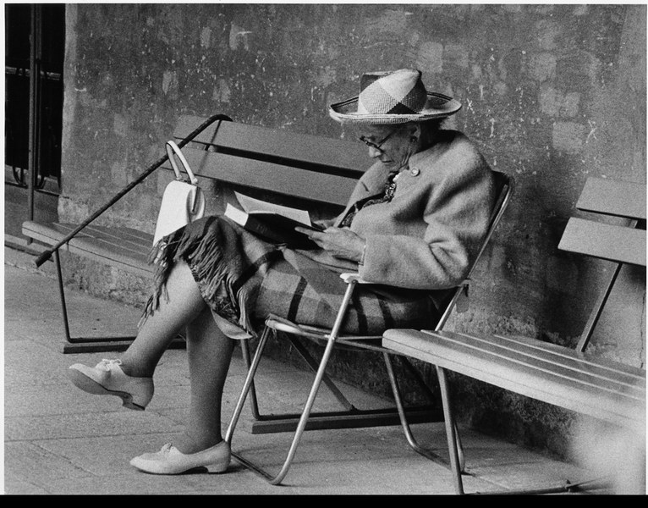
Zvláštnosti chorob ve stáří
,,Akcelerační fenomén“
každá závažná choroba ve stáří může urychlit proces
stárnutí (,,zestárl před očima“)

Slide 29
Zvláštnosti chorob ve stáří – velké interdisciplinární syndromy
Velké interdisciplinární syndromy –
giganti geriatrie „4 I“
Intelektové poruchy
Instabilita a pády
Imobilizační syndrom
Inkontinence

Slide 30
Velké interdisciplinární syndromy
Intelektové poruchy
Demence – choroby u nichž dochází k významnému snížení
paměti, intelektu a jiných kognitivních (poznávacích)
funkcí a k druhotnému úpadku všech dalších
psychických funkcí (Alzheimerova choroba).
Delirantní stavy – reverzibilní komplexní mozková dysfunkce,
náhle vzniklý stav zmatenosti s neklidem,
poruchou chování, orientace atd.
(metabolické poruchy, hypoglykémie,
vysazení léků aj.)

Slide 31
Velké interdisciplinární syndromy
Instabilita a pády
Porucha koordinace způsobující nejistotu při chůzi,
závratě a pády.
Imobilizační syndrom
Soubor negativních důsledků inaktivity na lidský
organismus.

Slide 32
Velké interdisciplinární syndromy
Inkontinence
Inkontinence moči – stav nedobrovolného úniku moči,
který představuje medicinsko –
psychologický a sociálně
hygienický problém.
Inkontinence stolice – mimovolní nekontrolovatelný
a nezvládnutelný únik stolice

Slide 33
Choroby ve stáří
Věkově specifická úmrtnost narůstá exponencionálně s věkem. V současnosti více než 75% úmrtí nastává ve věku nad 65 let.
Hlavní příčiny úmrtnosti ve vyšším věku:
Kardiovaskulární onemocnění
Infekční onemocnění
Malignity (bronchogenní a kolorektální karcinom)
Úrazy (doprava, pády)
Demence

Slide 34
Děkuji za pozornost
„Co se zrodí, musí zemřít, a co dozraje, stárne.“
C. C. Sallustius

